Slide 2
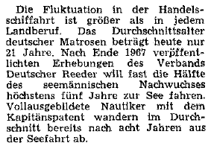
HR-Trends 2014 und ihre Bedeutung für die maritime Arbeit
Quelle: DER Spiegel, Nr. 30/1969

Slide 3
Globale HR-Trends 2014
Quelle: BCG/EAPM
The Future of HR in Europe,
Düsseldorf 2011 , S. 3

Slide 4
HR 2014: Talent Management als Herausforderung #1
*China: 12
Quelle: BCG/WFPMA Creating People Advantage, Boston 2012, S. 8
& Ergänzende BCG-Informationen

Slide 5
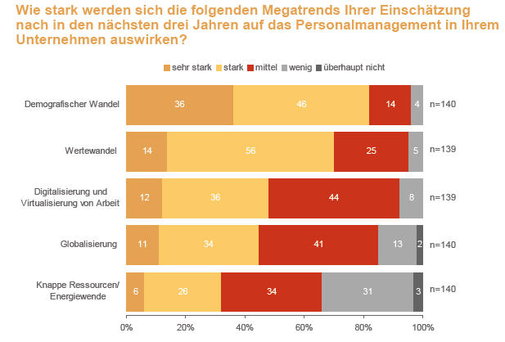
HR-Trends in Deutschland
Quelle: DGFP, Megatrends
und HR Trends,
Düsseldorf 2011, S. 6

Slide 6
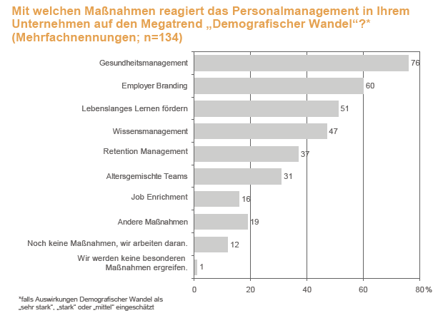
Megatrend: Demographischer Wandel
Quelle: DGFP, Megatrends
und HR Trends,
Düsseldorf 2011, S. 7

Slide 7
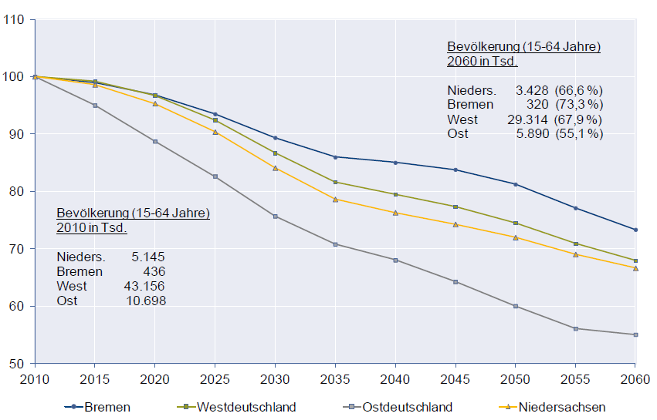
Demographischer Wandel in Niedersachsen/Bremen
Quelle:
Institut für Arbeitsmarkt-
und Berufsforschung,
Nürnberg 2012
(IAB-Regional 01/2012)

Slide 8
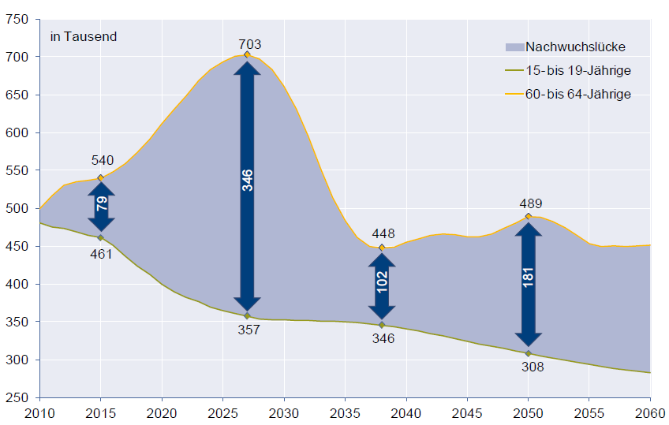
Demographischer Wandel in Niedersachsen/Bremen
Quelle:
Institut für Arbeitsmarkt-
und Berufsforschung,
Nürnberg 2012
(IAB-Regional 01/2012)

Slide 9
Talentmanagement: Talente finden, bilden, binden
Talentmanagement-Strategie
Strategie
Welche Talente und welche Funktions-gruppen werden zur Umsetzung der Geschäftsstrategie benötigt?
Wer sind die Leistungsträger im Unternehmen?
Beteiligen und Binden
Rekrutieren und Integrieren
Talent-
management- Kultur
Unternehmensstrategie
Prozesse
Welche Einsparungen sind ohne Nach-teile für das Unternehmen möglich?
Welche Personalprozesse haben den größten Einfluss auf Effektivität und Effizienz?
Entwickeln und
Weiterbilden
Einsetzen und Rotieren
Bewerten
und anerkennen
Kultur
Wie kann eine Führungskultur geschaffen werden, die Talente bindet und motiviert?
Wie können Führungskräfte befähigt wer-den, Talentmanagement – gerade in Krisenzeiten – konsequent umzusetzen?

Slide 10
Employer Branding: Mitarbeiter gewinnen und binden
Stärken als Arbeitgeber
Zielgruppen- präferenzen
Employer
Brand
Wettbewerb im Arbeitsmarkt
Aktuelles Arbeitgeber- image
Strategie des Unternehmens
Produkt-/ Unternehmens- marke

Slide 11
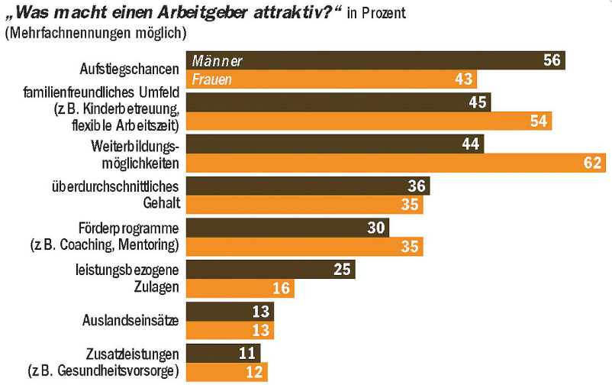
Employer Branding: Mitarbeiter gewinnen und binden
Quelle: Focus, Heft 40/2012, S. 143
(Experteer-Umfrage)

Slide 12
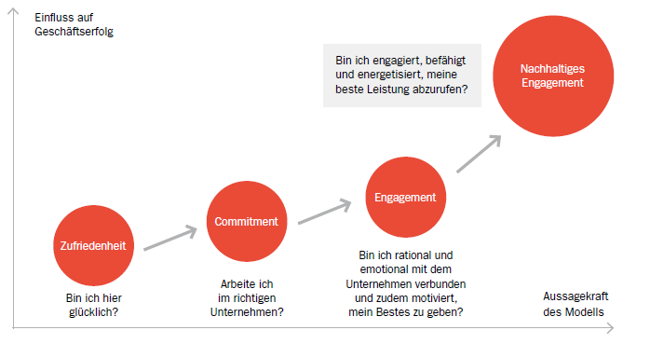
Unternehmenserfolg durch Mitarbeiterengagement
Quelle: TowersWatson: Global Workforce Study – Ergebnisse
für Deutschland 2012/2013, Frankfurt/Main 2012, S. 7

Slide 13
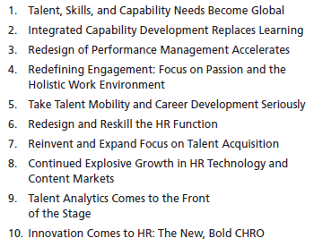
Globale HR Trends 2014
Quelle: Bersin, J.:
Predictions for 2014,
New York 2013 (Deloitte)

Slide 14
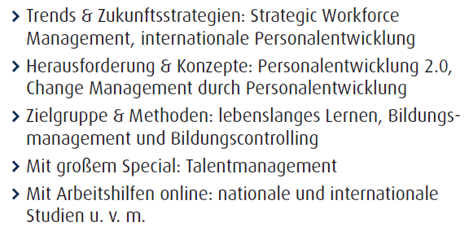
Personalentwicklung: Themen, Trends, Best Practices

Slide 15
Literatur
AMA American Management Association (2013): Global Leadership Development, New York 2013
Aon Hewitt (2013): Accelerating Leadership Growth – Teaching Leaders How to Learn, Chicago 2013
BCG Boston Consulting Group/WFPMA World Federation of Personnel Management Associations (2012):
Challenges in a Two-Speed World, Boston 2012
Edwards, S. et al. (2012): Best Practices from Around the Globe - Leadership Development
Programs in Action - American Management Association/Paraxel International,
Pratt & Whitney Canada, Denver (ASTD-Presentation)
IBM (2010): Working Beyond Borders, Somers 2010
Kellerman, B (2012): The End of Leadership, New York (Harper Business)
Mallon, D./Loew, L. (2012): Next Generation Leadership Development
(Bersin Research Bulleting), Oakland 2012
NMC New Media Consortium (2013): Horizon Report – 2013 Higher Education Edition,
Austin, TX 2013
Schwuchow, K.: Personal 2020 – Trends und Zukunftsstrategien, in: Schwuchow, K./Gutmann, J. (Hrsg):
Personalentwicklung 2014 – Themen, Trends, Best Practices, Freiburg/Muenchen 2014, S. 149 - 159
Seufert, S. et al. (2013): Informelles Lernen als Führungsaufgabe (SCIL Arbeitsbericht 24),
St. Gallen 2013
Stanford Graduate School of Business et al. (2013): 2013 Executive Coaching Survey,
Stanford 2013
_______________________________________________
Prof. Dr. Karlheinz Schwuchow
CIMS Center for International Management Studies
Hochschule Bremen, Werderstr. 73, 28199 Bremen
E-Mail: karlheinz.schwuchow@hs-bremen.de
URL: www.cims.hs-bremen.de

